Slide 1
Lutte contre la pauvreté
Campagne «JU-lien.org» contre le non-recours aux prestations sociales du 2 mai au 16 juin 2024
Rencontre des responsables des offices cantonaux de l’action sociale, Charmey, 16 mai 2025

Slide 2
Contexte – Rapport social 2021 (publié en février 2022)
10’000 personnes en situation de pauvreté (14.8%)
Bénéficiaires de prestations sociales: env. 5000
Exclusions (fortune, aide de tiers…), env. 1500
= env. 3500 non-recourants (2000 ménages)
Priorité: lutter contre le non-recours aux prestations
Mesure 1 : campagne de sensibilisation, information
Mesure 2 : guichets de proximité
Mesure 3 : renforcement du réseau d’entraide
Mesure 4 : automatisation de certaines prestations

Slide 3
Contexte – Actualité du non-recours
Plusieurs projets dans les villes et cantons:
Fribourg pour tous
Vaud pour vous
Bureau d’information à Genève
Contexte – Motion 1362 (mars 2021)
Besoin d’un interlocuteur principal qui oriente la personne
Demande la mise en place de guichets sociaux

Slide 4
Campagne JU-lien.org: buts
Sensibiliser la population jurassienne, informer
Mobiliser les personnes non-recourantes
Pour les informer, les orienter, leur faciliter l’accès
Pour mieux les connaître -> adapter les dispositifs
Objectif: 6 semaines, 100 demandes d’information
Par SMS ou formulaire en ligne
Suivi des demandes assuré par des professionnel-le-s

Slide 5
Campagne JU-lien.org: permanence sociale
Demande (SMS, formulaire) -> Rappel par un-e AS
Dans les 3 jours, entretien d’orientation confidentiel
Suites possibles:
Entretien physique, lieu à choix
2e entretien physique pour accès aux prestations
Total max 3h
Bilan avec chaque demandeur-se
Satisfaction, prestations touchées, suggestions

Slide 6
Campagne JU-lien.org: moyens
Service de l’action sociale
Campagne publicitaire ciblée
Site internet
Engagement et rémunération du personnel (AS)
Partenaires et communes
Distribution de flyers
Affichages, relais sur les sites internet
Envois ciblés

Slide 7
Campagne JU-lien.org: moyens
Budget pour la campagne mai-juin 2024
Env. 50’000.- (site internet, campagne, technique)
20’000.- = campagne (affiches, flyers, Facebook, bus, radio)
30’000.- = salaire des assistantes sociales
Mobilisation d’un collaborateur SAS (20%)

Slide 8
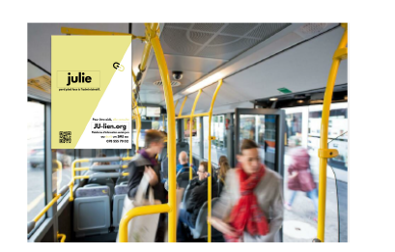
Campagne publicitaire
Directs sur radio régionale
Cartons transports publics
Affiches grand format
Affiches A3
Flyers

Slide 9
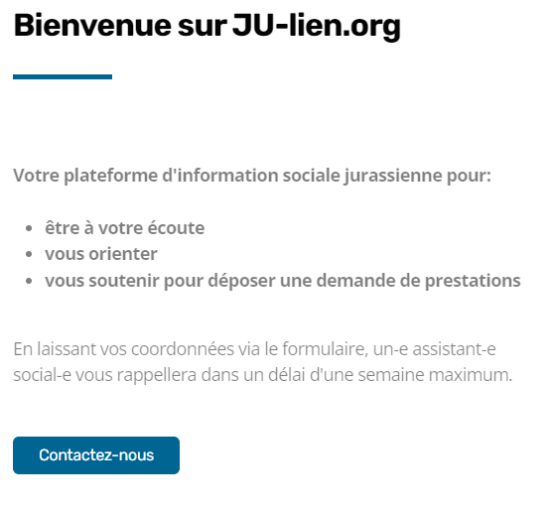
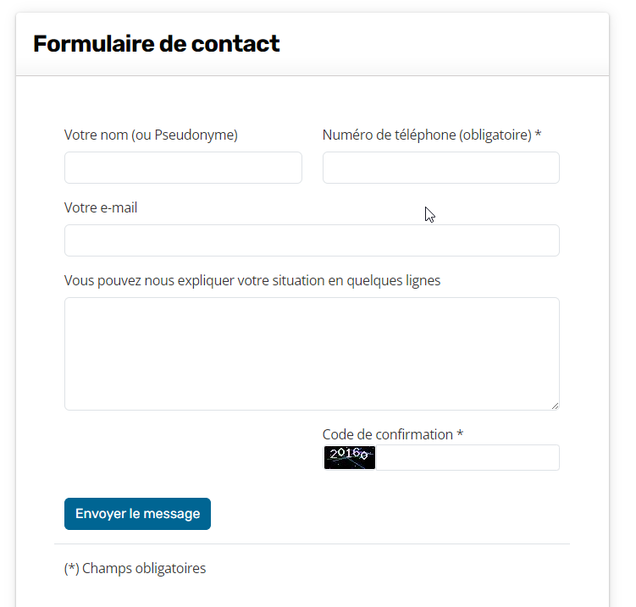
Site JU-lien.org

Slide 10
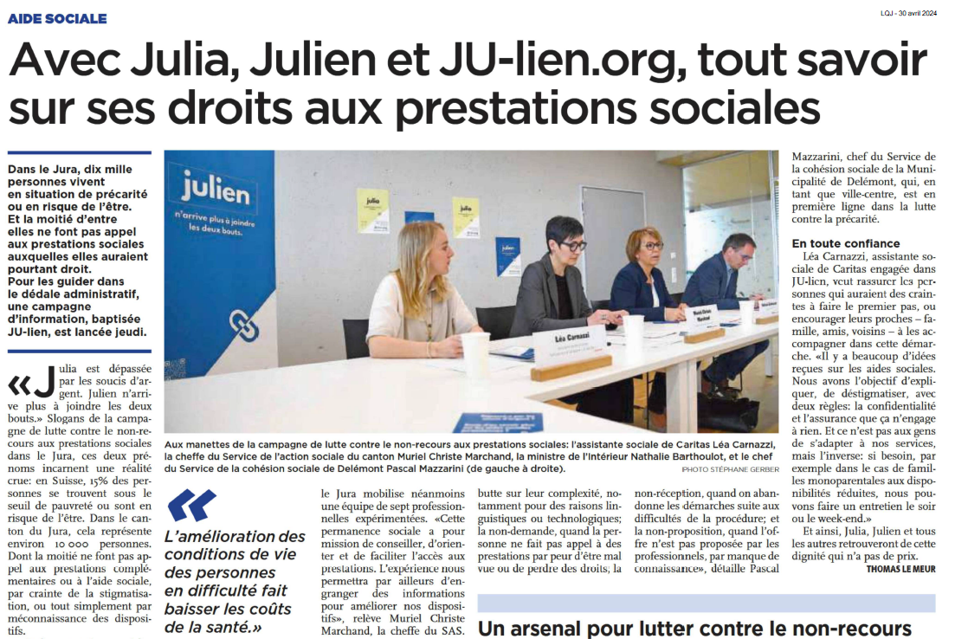
Conférence de presse

Slide 11
Evaluation: 1) Campagne
Objectif(s) | Atteint ? | Commentaires
Sensibiliser la population à la précarité | ++ | 9’000 vues sur JU-lien.org Affiches, passages radio etc.
Motiver 100 personnes ou ménages à s’adresser à JU-lien.org | ++ | 145 demandes dont 117 sans suivi préalable par un AS
Impliquer les partenaires du réseau social | ++ | Distribution de 10’000 flyers, 2000 affiches, relais sur les sites internet des communes etc.

Slide 12
Evaluation: 2) Dispositif social
Objectif(s) | Atteint ? | Commentaires
Mieux connaître les non-recourants (profils-types ?) | + | 2 profils ressortent: femme seule avec enfant(s), retraité-e.
Connaître les motifs du non-recours | ++ | Non-connaissance avant tout, gêne pour certaines personnes
Clarifier le but du dispositif | ++ | Orientation: 87% des demandes traitées en 1 seul entretien
Viser un haut taux de satisfaction | + | Plus de 90% de satisfaction. Prévoir: adresse postale, adresse mail, téléphone avec répondeur

Slide 13
Evaluation: 3) Autres éléments de bilan
Elément de bilan | Atteint ? | Commentaires
Budget de 50’000.- | ++ | Respecté (site actif, dispositif réduit avec 2 AS -> fin 2024)
Points forts du projet | Rapidité de réponse, compétence, confidentialité.

Slide 14
Perspectives de la lutte contre la pauvreté
Pérennisation du programme ju-lien.org
Accompagnement par une haute école
Adaptation régulière du dispositif
Améliorer les connaissances
Rapport social 2025
Monitoring national

